Slide 1
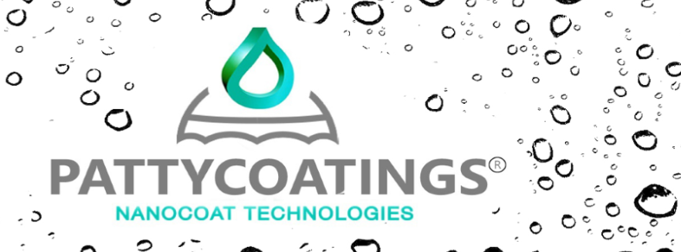
Product informatie
Wood Coat
Omschrijvng: Patty Coat Nano Coating Hout is een houtbescherming dat optimale bescherming biedt voor onbehandelde houten oppervlakken tegen weersinvloeden, vuil en veroudering zonder de natuurlijke uitstraling aan te tasten. Deze PFAS-vrije en biologisch afbreekbare Nano Coating vormt een onzichtbare beschermlaag die vocht, vuil en UV-straling weerstaat.
Deze duurzame, water gedragen Nano Coating is speciaal ontwikkeld voor gebruik op onbehandelde oppervlakken van zowel harde als zachte houtsoorten. De coating dringt door tot in de poriën van het hout en biedt een sterke bescherming tegen het binnendringen van water en vuil.

Slide 2
Product informatie
Wood Coat
Zelfs na behandeling blijft het hout ademend, wat zorgt voor een natuurlijke uitstraling en behoud van kwaliteit. Bovendien is de coating robuust genoeg om extreme weersomstandigheden te weerstaan, wat maakt dat uw houten oppervlakken langdurig beschermd blijven.
LET OP! Alleen toepassen op onbehandeld hout
Bij impregneren wordt een beschermende vloeistof diep in het hout aangebracht, waardoor het beter bestand is tegen vocht, schimmels, insecten en andere vormen van houtrot. Dit zorgt ervoor dat het hout langer mooi blijft en minder onderhoud vergt.

Slide 3
Product informatie
Wood Coat
Toepassing: Geschikt voor producten van diverse houtsoorten waaronder eikenhout, mahonie hout, teakhout, vurenhout en onbehandeld hout. Ideaal voortoepassingen zoals:
Tuinmeubelen,
Houten gevelbekleding,
Scheepsonderdelen,
Houten terrassen,
Vloeren,
Schuttingen,
Houten kozijnen

Slide 4
Product informatie
Wood Coat
Structuur: Onbehandelde oppervlakken van hard- en zachte houtsoorten
Kenmerken:
PFAS vrij Biologisch afbreekbaar Reductie kalkaanslag UV en kleurbescherming Eenvoudig aan te brengen Water- en vuilafstotend Voorkomt streepvorming en algengroei UV-filter tegen vergrijzing Langdurige bescherming Uitzonderlijk duurzaam

Slide 5
Product informatie
Wood Coat
Gebruiksaanwijzing:
Reinig het oppervlak: Voor een optimale werking brengt u de coating aan op een schone, droge en vetvrije ondergrond.
Aanbrengen: Breng de coating onverdund aan door middel van(dompelen, sprayen, rollen) of machinaal met spray- en spuitsystemen. Wees niet zuinig met de hoeveelheid en herhaal tot het oppervlak licht begint te schuimen.
Laat drogen: Wacht een aantal uren met het gebruik van water op het oppervlak tot de coating volledig is uitgehard.
Gebruik handschoenen en ventileer de ruimte!
Werking: Na behandeling gaat hout weer jarenlang mee.

Slide 6
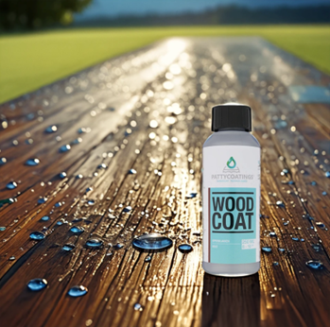
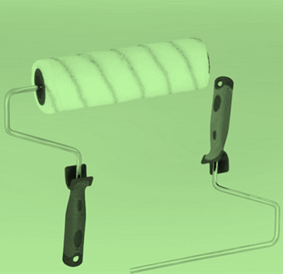
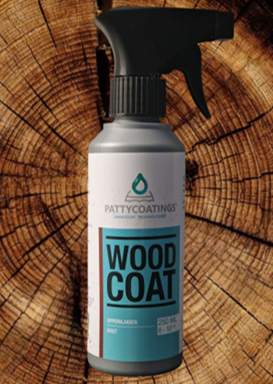
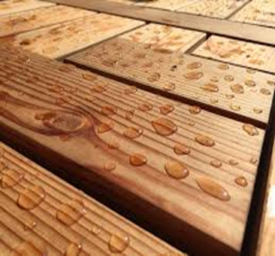
Product informatie
Wood Coat
Verkrijgbaar in: 250ml
1 liter
5 liter
10 liter

Slide 7
Product informatie
Wood Coat
Kleur en glans: Kleurloos. Droogt kleurloos op (geen dekking). Onzichtbaar
PH waarde: 4 Verbruik: Theoretisch rendement op een gladde ondergrond ca 24-32m2p/l (1 laag) Het aangegeven verbruik is een richtwaarde. Afhankelijk van de aard van de ondergrond en de verwerking kan deze afwijken. Exacte verbruiken kunnen uitsluitend per project d.m.v. proefvlakken bepaald worden. Maatregelen ter beheersing van blootstelling: Zorg voor een geschikte ventilatie in de verwerkingsruimte.
Persoonlijke beschermingsuitrusting: Handschoenen. Veiligheidsbril

Slide 8
Productinformatie
Wood Coat
Bescherming handen: De keuze van een geschikte handschoen is niet alleen afhankelijk van het materiaal, maar ook van andere kwaliteitskenmerken en verschilt van fabrikant tot fabrikant. Geschikte chemicaliënbestendige handschoenen (EN 374) ook bij langer direct contact. Aanbeveling: Beschermingsindex 6 overeenkomstig > 480 minuten permeatie volgens EN 374: bv nitrilrubber >0,4 mm butylrubber (> = 0,7 mm) en anderen. Oogbescherming: Veiligheidsbril met zijbescherming conform EN 166 dragen. Bescherming van de huid en het lichaam: Niet vereist onder normale gebruiksomstandigheden Bescherming luchtwegen: Normaal gesproken is geen persoonlijke ademhalingsbescherming vereist. In geval van het risico op overmatige vorming van stof een masker dragen.
Overige informatie: Niet eten, drinken of roken tijdens het gebruik. Voor extra informatie raadpleeg het MSDS blad.

